Slide 1
Муниципальное бюджетное дошкольное образовательное учреждение д/с «Солнышко» г. Усмани Котенок по имени Гав в гостях у ребят
Образовательная область «Физическое развитие»
Подготовила: воспитатель Битюкова Н. В.

Slide 3
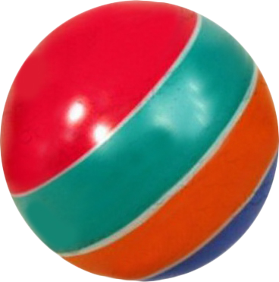
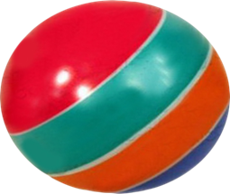
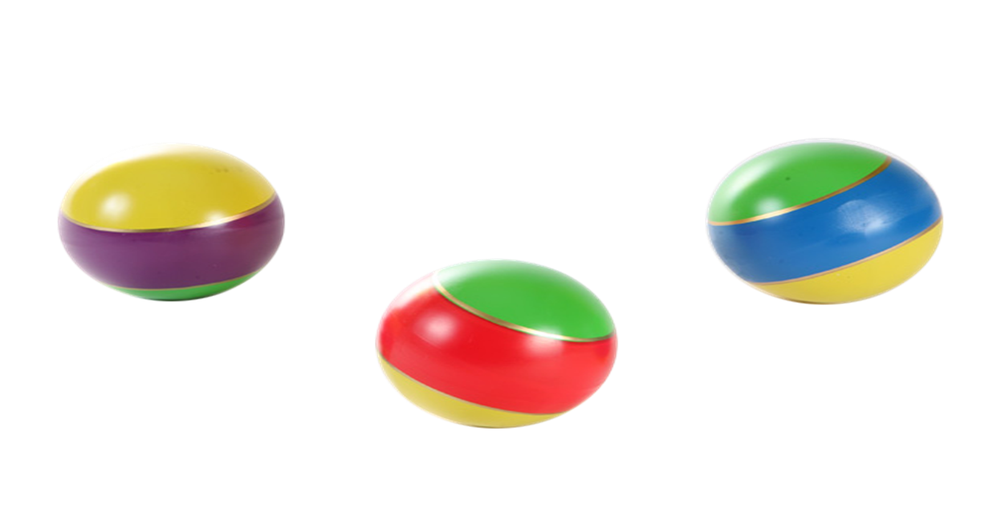

Slide 4
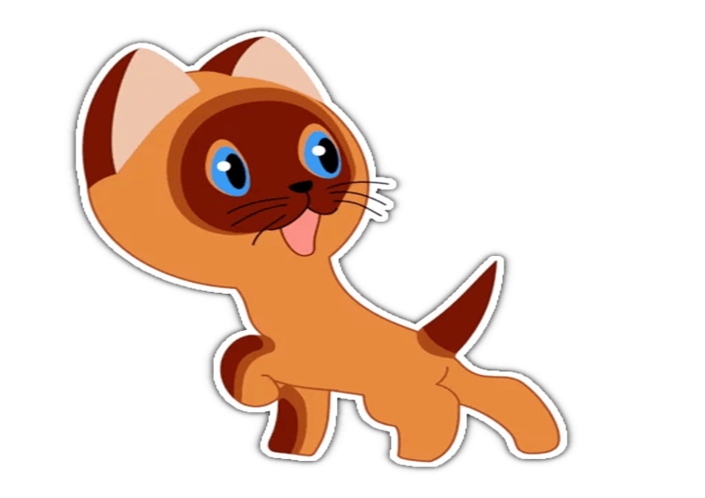

Slide 6
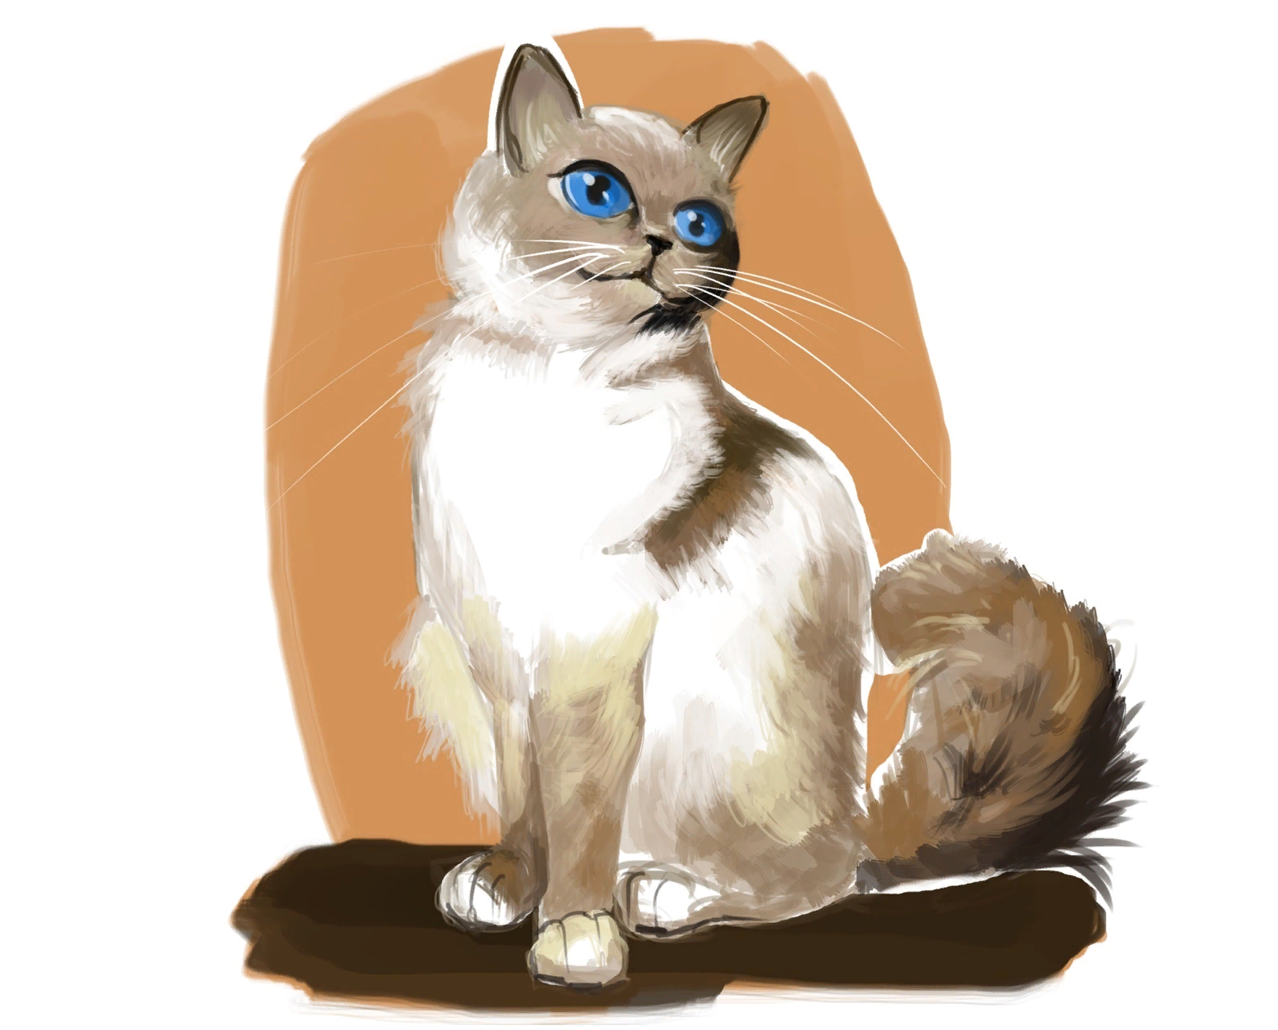

Slide 7
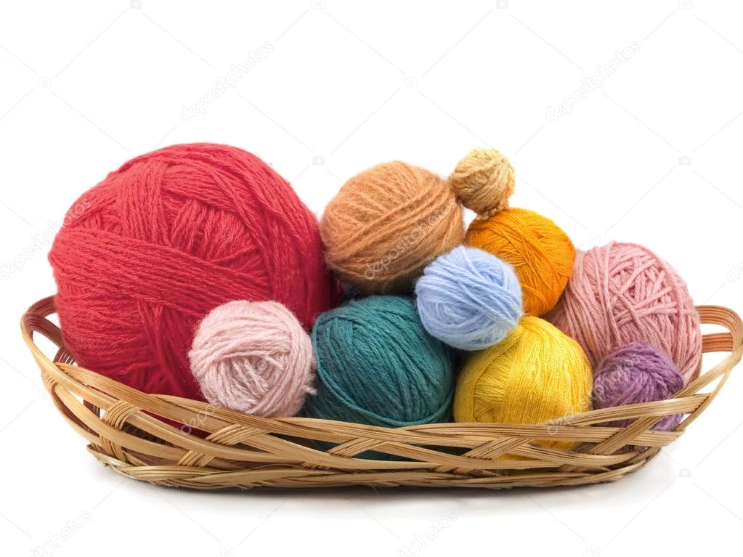

Slide 10
Благодарю за внимание!

